Slide 1
Изменения в учете территориальными органами Федерального казначейства бюджетных и денежных обязательств получателей средств федерального бюджета с 01.01.2017.
Заместитель начальника
Управления интегрированных информационных систем государственных финансов Федерального казначейства
А.В. Залялова
18 ноября 2016 г.

Slide 2

Нормативно-правовое регулирование на федеральном уровне
Приказ МФ РФ от 30.12.2015 №221н (в ред. Приказа МФ 29.07.2016 №127н)
Порядок учета территориальными органами Федерального казначейства бюджетных и денежных обязательств
Проект приказа МФ РФ
О внесении изменений в приказ
Министерства финансов Российской Федерации
от 30 ноября 2015 г. № 187н
Проект приказа МФ РФ
Порядок санкционирования оплаты денежных обязательств
Приказ МФ РФ от 10.10.2008 № 8н
Порядок отражения в заявке на кассовый расход учетного номера денежного обязательства

Slide 3
Изменения в порядке учета бюджетных обязательств

Slide 4
Изменения в порядке учета бюджетных обязательств с 01.01.2017 года
 | до 01.01.2017 | после 01.01.2017
Формирование обязательства | Сведения о БО формируются ПБС | Сведения о БО формируются ПБС и ФК в отдельных случаях
Типы документов-оснований возникновения БО | Контракт, Соглашение, нормативно-правовой акт, исполнительный документ, решение налогового органа, иное основание (далее – принятые БО) | Добавлены «Извещение об осуществлении закупки», «Приглашение принять участие в определении поставщика, подрядчика (исполнителя)» (далее- принимаемые БО)
Сроки проверки сведений о БО | 3 дня | 2 дня
Контроль на документы-основания возникновения БО | Требуется предоставление в составе БО документов-основания возникновения БО | Для контрактов и соглашений проверка производится на документы-основания размещенные в реестре контрактов и реестре соглашений
Проведение контроля на ЛБО | При отрицательном результате контроля БО на ЛБО, БО не ставится на учет и формируется протокол | Для принимаемых БО: при отрицательном результате контроля БО на ЛБО, БО не ставится на учет и формируется протокол; Для принятых БО: при отрицательном результате контроля БО на ЛБО, БО ставится на учет с одновременным формированием уведомления о превышении ЛБО
Формирование БО по исполнительным документам | Предоставляется ПБС-должником в произвольной письменной форме информация об источнике образования задолженности и КБК | ПБС-должник предоставляет Сведения о бюджетном обязательстве. Дополнительное предоставление информации об источнике образования задолженности и КБК не требуется.

Slide 5
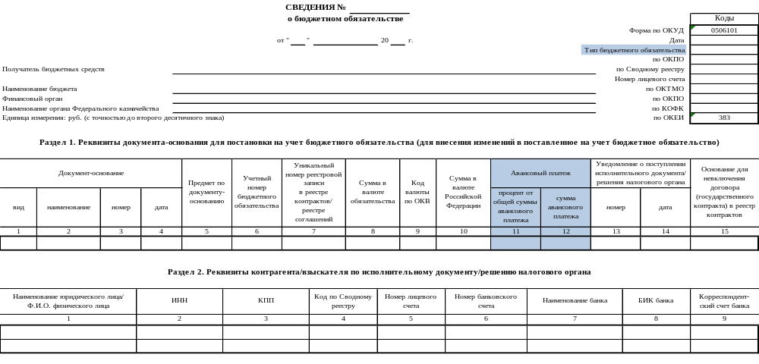
Изменения в форме бюджетного обязательства

Slide 6
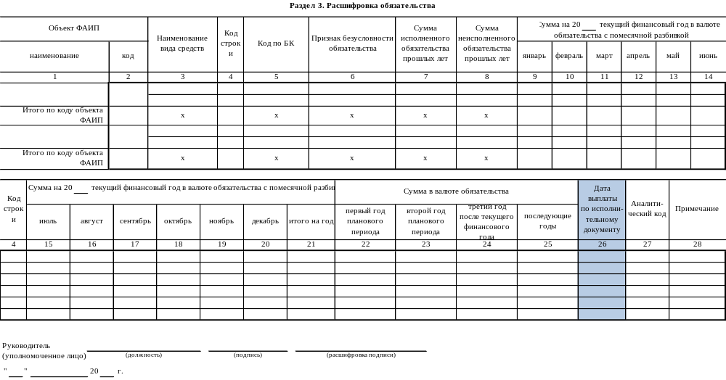
Изменения в форме бюджетного обязательства

Slide 7





Формирование и ведение перечня бюджетных обязательств на федеральном уровне в 2017 году в открытой части
Управление расходами (оператор МФ)
Управление расходами (оператор ФК)
АСФК
Сведения о БО, поставленные на учет по соглашению
Сведения о лимитах бюджетных обязательств
Сведения о соглашениях
Реестр соглашений
Сведения о БО на основании ИД и РНО, АвтоБО
Управление закупками
Направление ГРБС уведомления о превышении ЛБО,
извещения о постановке на учет БО
Перечень бюджетных обязательств
Сведения о контрактах
Реестр контрактов
Сведения о БО, поставленные на учет по ГК

Slide 8
Правила постановки на учет бюджетных обязательств по закупкам товаров, работ, услуг
№ п/п | Документ-основания возникновения БО | Правила постановки на учет | Срок предоставления Сведений о БО
1 | Извещение об осуществлении закупки | Формируется получателем бюджетных средств в компоненте ведения бюджетных обязательств подсистемы управление закупками ЭБ (далее - ПУР ЭБ); | Не позднее 3 рабочих дней до дня направления на размещение в ЕИС
2 | Приглашения принять участие в определении поставщика (подрядчика, исполнителя) | Предоставляется получателем бюджетных средств | Одновременно со сведениями о приглашении принять участие в определении поставщика (подрядчика, исполнителя)
3 | Государственный контракт (договор) на поставку товаров, выполнение работ, оказание услуг для обеспечения федеральных нужд, сведения о котором подлежат включению в реестр контрактов или реестр контрактов, содержащий сведения, составляющие государственную тайну (далее - соответственно государственный контракт, реестр контрактов) | Формируется получателем бюджетных средств: в компоненте ведения реестра контрактов, заключенных заказчиками подсистемы управление закупками (далее - ПУЗ ЭБ); в компоненте ведения бюджетных обязательств ПУР ЭБ (в случае, если государственный контракт включен в закрытый реестр контрактов) | Не позднее трех рабочих дней со дня заключения контракта

Slide 9






Постановка на учет принимаемых бюджетных обязательств по закупкам, не содержащим сведения, составляющие государственную тайну.
УПРАВЛЕНИЕ ЗАКУПКАМИ: ЛК ПБС
УПРАВЛЕНИЕ РАСХОДАМИ: ЛК ФК
АСФК (контур, в котором ведется л/с)
1
Формирование сведений о
принимаемом БО
2
3
План-график закупок
5
Контроль на непревышение ЛБО
Контроль на соответствие 221н
9
8
7
4
№ БО
6
Отражение БО на л/с
Дата постановки на учет
Контроль на ИКЗ и сумму ПГЗ по 99 ст. 44ФЗ
Формирование извещения об осуществлении закупки
Извещение о постановке на учет
Включение сведений в Перечень БО и ДО
ЕИС
10
Размещение извещения на ЕИС

Slide 10
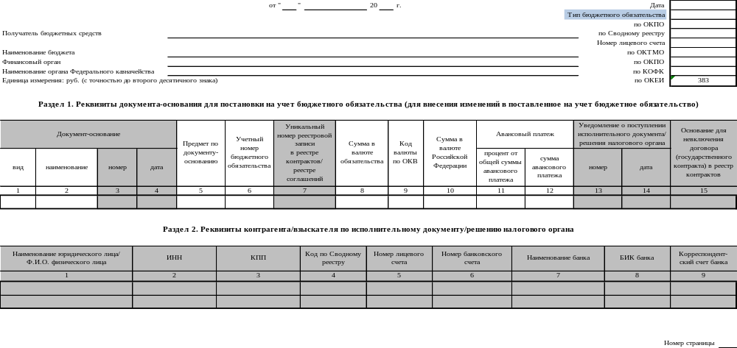
Заполнение формы БО по извещениям об осуществлении закупки

Slide 11

Постановка на учет принимаемых бюджетных обязательств по закупкам, содержащим сведения, составляющие государственную тайну.
ИС ПБС
АСФК (закрытый контур)
1
2
3
Контроль Приглашения на ИКЗ и сумму ПГЗ по 99 ст. 44ФЗ
Формирование приглашения принять участие в определение поставщика (подрядчика, исполнителя)
Формирование сведений о принимаемом БО
4
Протокол об отказе Приглашения
Запрет направления приглашения принять участие в определении поставщика
4
4
Протокол об отказе Сведения о ПБО
Контроль Сведений о ПБО на соответствие 221н
Контроль Сведений о ПБО на соответствие 221н
ПБС
7
6
5
Присвоение учетного номера БО и отражение на л/с
Направление участникам приглашений принять участие в определении поставщика
Извещение о постановке на учет

Slide 12
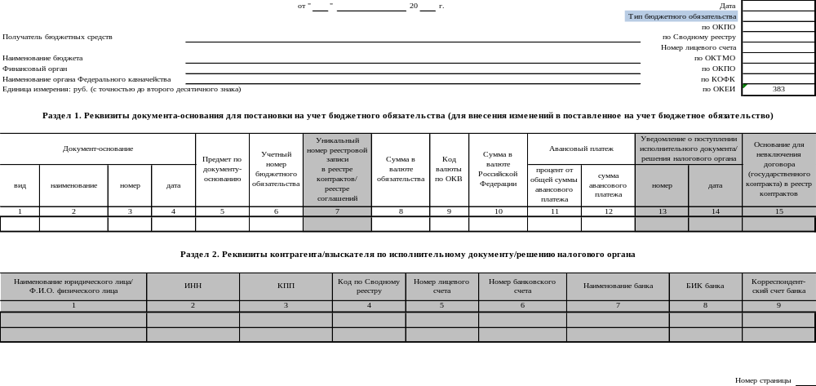
Заполнение формы БО по приглашениям принять участие в определении поставщика (подрядчика, исполнителя)

Slide 13
Постановка на учет бюджетных обязательств по государственным контрактам
УПРАВЛЕНИЕ ЗАКУПКАМИ: ЛК ПБС
1
Формирование сведений о ГК и БО
УПРАВЛЕНИЕ РАСХОДАМИ: ЛК ФК
АСФК (контур, в котором ведется л/с)
2
Контроль сведений о ГК и БО на соответствие 136н, 221н и 1084
УПРАВЛЕНИЕ ЗАКУПКАМИ: ФК
5
Автоматический контроль на соответствие 221н (без визуального контроля)
7
Контроль на непревышение ЛБО
Сведения о БО
Уведомление о включении ГК в РК с реестровым номером ГК
8
3
№ БО
Уведомление о превышении ЛБО
Включение сведений о ГК в реестр контрактов
10
6
Включение сведений в Перечень БО и ДО
9
Дата постановки на учет
Отражение БО на л/с
Извещение о постановке на учет
ЕИС
4
Размещение реестра контрактов на ЕИС

Slide 14


Методика контроля сведений о контракте, включаемых в Реестр контрактов
1
Контроль сведений о Контрактах в соответствии с частью 5 статьи 99 Федерального закона №44-ФЗ,
2
Соответствие информации, включенной в Реестр контрактов, условиям контракта (изменениям, внесенным в Контракт), в соответствии с постановлением Правительства Российской Федерации от 28.11.2013 г. № 1084
ИКЗ в Cведениях
ИКЗ в Контракте
- наименование объекта закупки;
- Срок исполнения контракта;
- Наименование юридического лица;
- Фамилия, имя, отчество физического лица;
- ИНН (подрядчика, исполнителя)
Сумма в Cведениях
Сумма в Контракте
+
Дополнительный контроль Контрактов, в соответствии с приказом Минфина России от 30.12.2015 № 221н
ЗАКАЗЧИКИ:
ФОИВ, ФКУ
Информация, включенная в Сведения о БО
Условия ГК

Slide 15
Правила постановки на учет бюджетных обязательств по соглашениям
№ п/п | Документ-основания возникновения БО | Правила постановки на учет | Срок предоставления Сведений о БО
5, 7, 8 | Соглашение (договор) о предоставлении субсидии | Формируется получателем бюджетных средств: в компонентах формирования соглашений о предоставлении субсидий, оператором которых является Минфин России, ПУР ЭБ; в компоненте ведения бюджетных обязательств ПУР ЭБ до момента проведения тестирования интеграции по соответствующим видам соглашений; | Не позднее трех рабочих дней со дня заключения соглашения (договора)
6, 9 | Нормативный правовой акт, предусматривающий предоставление из федерального бюджета бюджету субъекта Российской Федерации или юридическому лицу | Формируется получателем бюджетных средств: в компоненте формирования соглашений о предоставлении субсидий, оператором которых является Минфин России, ПУР ЭБ; в компоненте ведения бюджетных обязательств ПУР ЭБ до момента проведения тестирования интеграции по соответствующим видам соглашений; | Не позднее трех рабочих дней со дня доведения ЛБО

Slide 16


Постановка на учет бюджетных обязательств по соглашениям, не содержащим сведения, составляющие государственную тайну
УПРАВЛЕНИЕ РАСХОДАМИ: ГРБС
ё
Оператор Минфин
1. Заключение соглашения
в электронном виде
1
2
Автоматическое формирование
сведений о соглашении и БО
АСФК (контур, в котором ведется л/с)
2. Заключение соглашения
на бумажном носителе
Автоматическое изменение
статуса соглашения на
«Действующее»
5
5
Контроль на непревышение ЛБО
Протокол
УПРАВЛЕНИЕ РАСХОДАМИ: ФК
Контроль ФК в соответствии с Приказами МФ 221н и 224н, а также визуальный контроль ППРФ 999 для соглашений по межбюджетным трансфертам
3
Оператор ФК
6
ЕПБС
4
№ БО
№ реестровой записи РС
5
4
Уведомление о превышении ЛБО
Публикация реестра соглашений
Включение сведений в реестр соглашений
6
Включение сведений в Перечень БО и ДО
Дата постановки на учет
Отражение БО на л/с
7
Извещение о постановке на учет

Slide 17
Правила постановки на учет бюджетных обязательств по иным документам-основаниям
№ п/п | Документ-основания возникновения БО | Правила постановки на учет | Срок предоставления Сведений о БО
4 | Государственный контракт (договор) на поставку товаров, выполнение работ, оказание услуг, сведения о котором не подлежат включению в реестры контрактов в соответствии с законодательством Российской Федерации о контрактной системе в сфере закупок товаров, работ, услуг для обеспечения федеральных нужд, международный договор (соглашение) (далее - договор), за исключением договоров, указанных в 13 пункте настоящего перечня | Формируется получателем бюджетных средств в компоненте ведения бюджетных обязательств ПУР ЭБ | Не позднее трех рабочих дней со дня заключения контракта (договора)
10 | Приказ об утверждении Штатного расписания с расчетом годового фонда оплаты труда | Формируется получателем бюджетных средств в компоненте ведения бюджетных обязательств ПУР ЭБ | Не позднее трех рабочих дней со дня издания приказа о штатном расписании
11 | Исполнительный документ (исполнительный лист, судебный приказ) (далее - исполнительный документ) | Формируется получателем бюджетных средств в компоненте ведения бюджетных обязательств ПУР ЭБ | В срок предоставления информации об источнике задолженности и КБК
12 | Решение налогового органа о взыскании налога, сбора, пеней и штрафов (далее - решение налогового органа) | Формируется получателем бюджетных средств в компоненте ведения бюджетных обязательств ПУР ЭБ | В срок предоставления информации об источнике задолженности и КБК

Slide 18
Постановка на учет бюджетных обязательств по иным документам-основаниям, установленным Приказом МФ 127н.
УПРАВЛЕНИЕ РАСХОДАМИ: ЛК ПБС
УПРАВЛЕНИЕ РАСХОДАМИ: ЛК ФК
АСФК (контур, в котором ведется л/с)
4
Контроль на непревышение ЛБО
1
2
Формирование сведений о БО
Контроль на соответствие 221н
Протокол
5
3
Уведомление о превышении ЛБО
7
Включение сведений в Перечень БО и ДО
№ БО
Дата постановки на учет
6
Извещение об изменении БО
Отражение БО на л/с

Slide 19
Правила постановки на учет бюджетных обязательств по иным документам-основаниям
№ п/п | Документ-основания возникновения БО | Правила постановки на учет | Срок предоставления Сведений о БО
13 | Документ, не определенный пунктами 3-12 настоящего перечня, в соответствии с которым возникает бюджетное обязательство получателя средств федерального бюджета | Формируется сотрудником ТОФК в АСФК | Одновременно со сведениями о ДО

Slide 20


Постановка на учет бюджетных обязательств согласно п. 13 гр. 2 Перечня, установленного Приказом МФ 127н, если денежное обязательство формируется органом Федерального казначейства.
УПРАВЛЕНИЕ РАСХОДАМИ: ЛК ФК
АСФК
1
Формирование ЗКР
2
Контроль ЗКР в соответствии с 87н
5
Включение сведений в Перечень БО и ДО
3
3
Автоматическое формирование сведений о БО и ДО
Проведение платежа
4
Отражение сведений о БО и ДО на л/с

Slide 21
Изменения в порядке учета денежных обязательств

Slide 22
Изменения в порядке учета денежных обязательств с 01.01.2017 года
 | до 01.01.2017 | после 01.01.2017
Формирование Сведений о денежных обязательствах | Сведения о ДО учитываются в бухгалтерском учете ПБС и не предоставляются в ФК | Сведения о денежном обязательстве формируются ПБС и предоставляются в ФК (в отдельных случаях формируются ФК)
Контроль сведений о ДО | 3 дня | 1 день
Формирование сведений о ДО
ПБС
В случае исполнения ДО неоднократно (в том числе с учетом ранее произведенных авансовых платежей)
В случае подтверждение поставки товаров, выполнения работ, оказания услуг по ранее произведенным авансовым платежам в соответствии с условиями ГК (договора)
ФК
в случае исполнения ДО одним платежным документом, сумма которого равна сумме ДО, подлежащего постановке на учет, на основании информации, содержащейся в представленных получателем средств федерального бюджета в орган ФК платежных документах для оплаты соответствующих ДО, не позднее следующего рабочего дня со дня предоставления указанных платежных документов при положительном результате их проверки по 87н.
В случае исполнения ДО в период, превышающий срок, установленный для оплаты ДО в соответствии с требованиями 87н

Slide 23
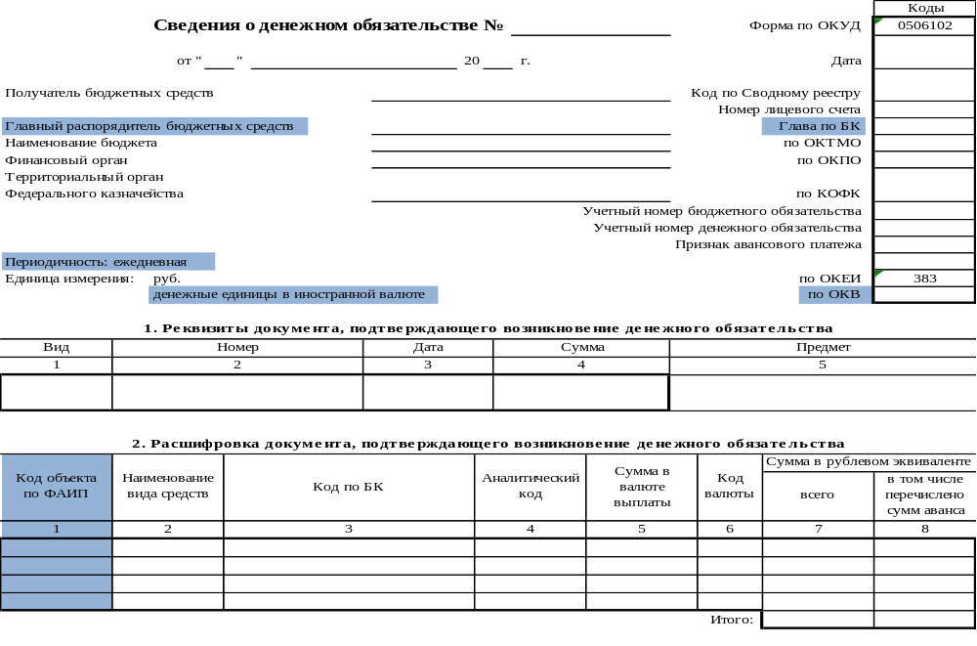
Изменения в форме денежного обязательства
Реквизиты документа-основания для постановки на учет бюджетного обязательства
Реквизиты контрагента/взыскателя по исполнительному документу/решению налогового органа

Slide 24

Постановка на учет денежных обязательств, в случаях установленных Приказом МФ 127н пункта 25 абзацами 3,4,5*
УПРАВЛЕНИЕ РАСХОДАМИ: ЛК ПБС
1
Формирование сведений о ДО на основании БО
2
Сведения о ДО
Протокол
УПРАВЛЕНИЕ РАСХОДАМИ: ЛК ФК
3
Контроль по Приказу 221н
АСФК
4
Включение сведений в Перечень БО и ДО
5
№ ДО
Отражение ДО на л/с
Дата постановки на учет
6
Формирование извещения о постановке на учет ДО
* 3 - Исполнения ДО неоднократно (в том числе с учетом ранее произведенных авансовых платежей)
4 - Подтверждение поставки товаров, выполнения работ, оказания услуг по ранее произведенным авансовым платежам в соответствии с условиями ГК (договора)
5 - Исполнения ДО в период, превышающий срок, установленный для оплаты ДО в соответствии с требованиями Порядка санкционирования оплаты ДО ПБС, утвержденного приказом МФ РФ от 01.09.2008г. № 87н.

Slide 25
Постановка на учет денежных обязательств, в случаях установленных Приказом МФ 127н пункта 25 абзаца 6*
УПРАВЛЕНИЕ РАСХОДАМИ: ЛК ФК
АСФК
1
Формирование ЗКР
2
Контроль ЗКР в соответствии с 87н
5
Включение сведений в Перечень БО и ДО
3
3
Автоматическое формирование сведений о ДО
Проведение платежа
4
Отражение сведений о ДО на л/с
* 6 – органом Федерального казначейства – в случае исполнения ДО одним платежным документом, сумма которого равна сумме ДО, подлежащего постановке на учет, на основании информации, содержащейся в представленных получателем средств федерального бюджета в орган ФК платежных документах для оплаты соответствующих ДО, не позднее следующего рабочего дня со дня предоставления указанных платежных документов при положительном результате их проверки, установленной требованиями Порядка 87н.

Slide 26
Изменения в порядке санкционирования денежных обязательств

Slide 27
Изменения в порядке санкционирования денежных обязательств
Изменение правил формирования Заявки на кассовый расход:
в заявке на кассовый расход кроме учетного номера бюджетного обязательства, указывается учетный номер денежного обязательства;
документы-основания, подтверждающие возникновение денежного обязательства, не прикладываются к Заявке на кассовый расход, если денежное обязательство ранее было поставлено на учет
Добавлены новые контроли при проверке Заявки на кассовый расход:
контроль соответствия суммы Заявки сумме соответствующего бюджетного (денежного) обязательства, подлежащего постановке на учет, если в Заявке не указан номер бюджетного (денежного) обязательства;
контроль на отсутствие поставленных на учет денежных обязательств по соответствующему бюджетному обязательству с признаком авансовых платежей, если в Заявке не указан номер денежного обязательства;
проверка соответствия информации, указанной в Заявке, реквизитам и показателям денежного обязательства, если в Заявке указан номер денежного обязательства;
контроль на наличие кода мероприятия по информатизации.

Slide 28
Подготовка учреждений к новациям, вступающим в силу с 01.01.2017 г.

Slide 29
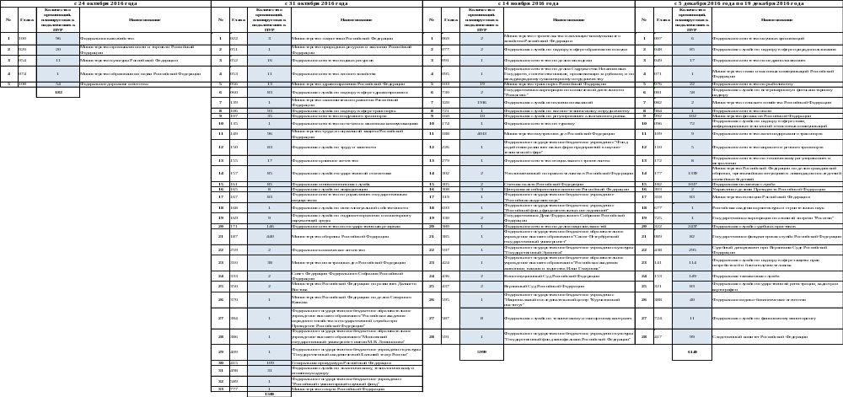


График подключения получателей средств федерального бюджета к компоненту подсистемы управления расходами, обеспечивающему учет бюджетных обязательств
Дата старта работ согласовывается с ТОФК

Slide 30

















Порядок подключения организаций
ГРБС (ПБС)
Определение ответственных лиц за выполнение функций в ЭБ и ответственных за подключение пользователей
1
Получение (при отсутствии) для каждого пользователя квалифицированных сертификатов ЭП для пользователей в аккредитованном УЦ
УФК
Проверка заявки на подключение
Оформление документа о назначении ответственного за подключение пользователей (приказ или доверенность)
Проверка организации на ЕГРЮЛ
2
Оформление:
заявок на подключение (ФИО, СНИЛС, полномочия)
сертификат ЭП пользователя,
согласие на обработку персональных данных
3
Регистрация учетной записи пользователя
Привязка сертификата ЭП к учетной записи пользователя
Запрос на выдачу специальных программных средств (СКЗИ)
Назначение пользователю полномочий
Обеспечение соответствия АРМ пользователей требованиям согласно письму Минфина России
4
Предоставление специальных программных средств (СКЗИ)
5
Установка и настройка специальных программных средств согласно инструкции ФК
Вход в «Личный кабинет» ЭБ с использованием сертификата ЭП

Slide 31
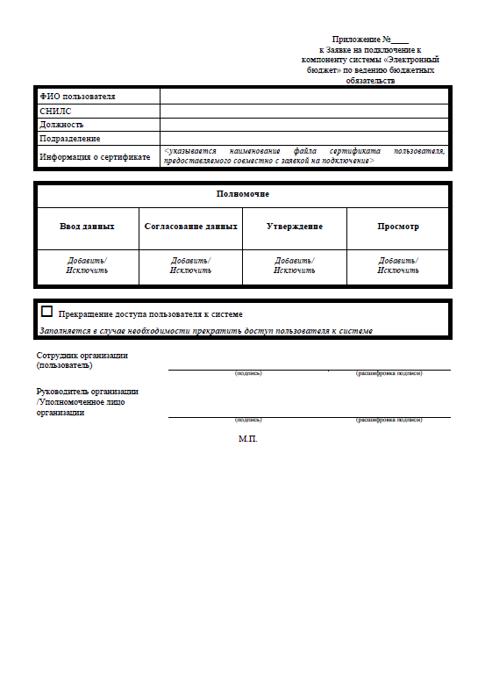
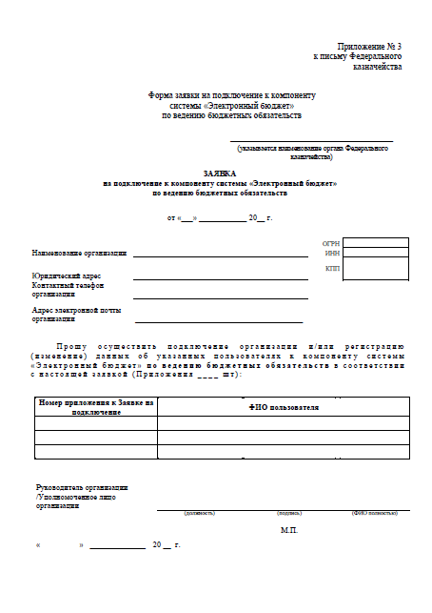

Заявка ГРБС на подключение к системе «Электронный бюджет» для учета бюджетных обязательств
В заявке указываются полномочия сотрудников по работе в системе «Электронный бюджет», в том числе:
ввод данных – предоставляется сотруднику, осуществляющему создание формуляра сведений о бюджетном обязательстве
согласование – предоставляется сотруднику, который осуществляет согласование формуляра сведений о бюджетном обязательстве
утверждение – предоставляется сотруднику, который осуществляет утверждение (подписание) формуляра сведений о бюджетном обязательстве
просмотр – предоставляется сотруднику для просмотра документов, созданных другими сотрудниками, без возможности редактирования
ОБЯЗАТЕЛЬНО НАЗНАЧЕНИЕ РОЛЕЙ:
ВВОД ДАННЫХ, СОГЛАСОВАНИЕ/УТВЕРЖДЕНИЕ

Slide 32
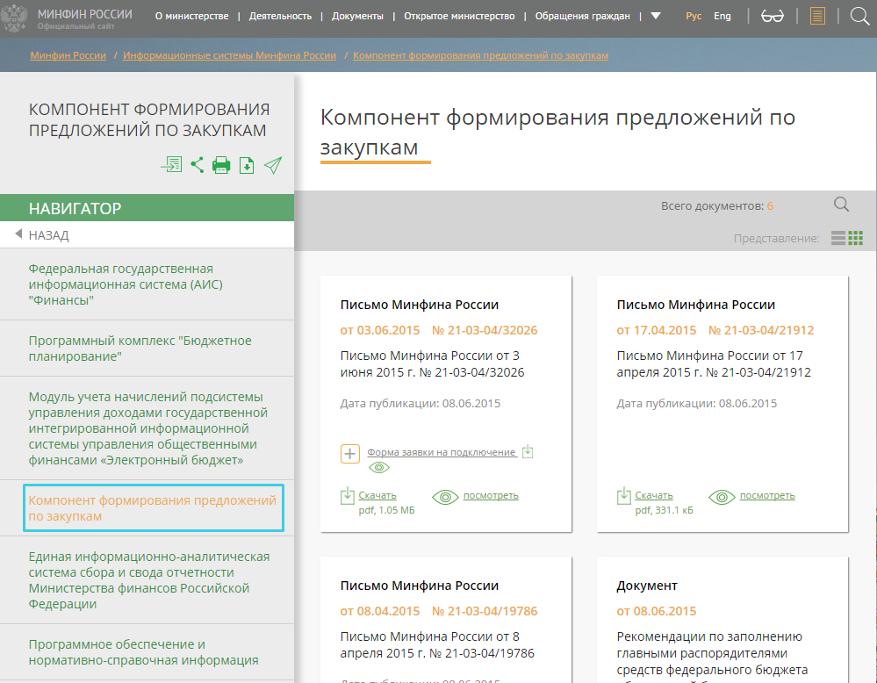
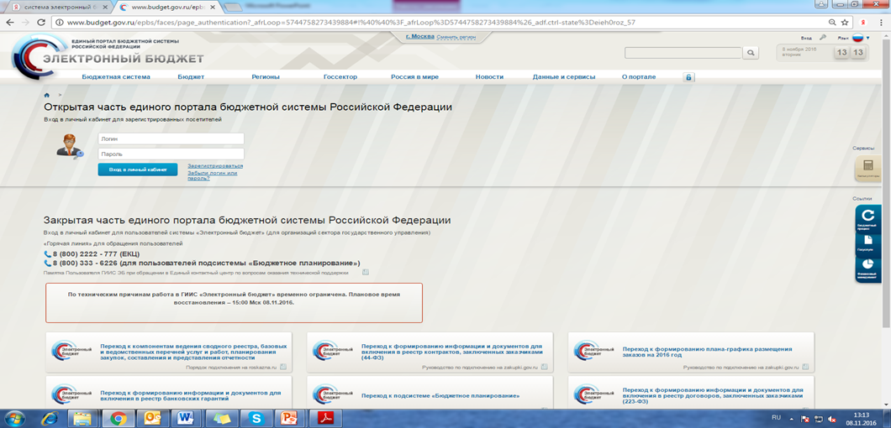
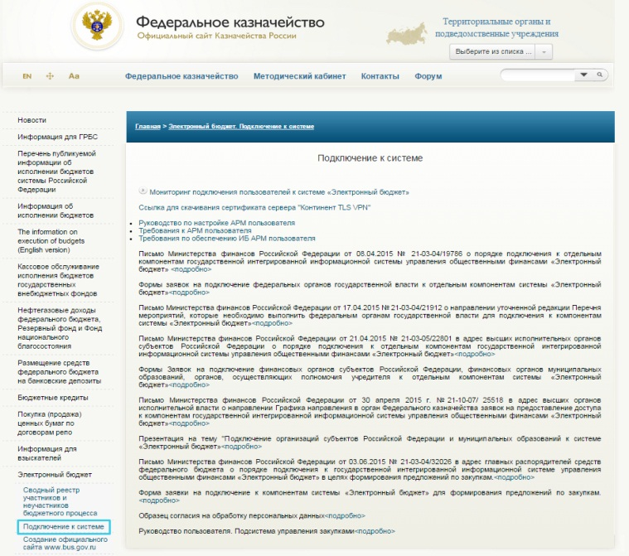

Поддержка пользователей по подключению к
системе «Электронный бюджет»
2
Телефон «Горячей линии»
системы «Электронный бюджет»
Официальный сайт Минфина России
ЭЛЕКТРОННЫЙ БЮДЖЕТ
Номер телефона «Горячей линии» указан на странице входа в личный кабинет пользователей
1
Официальный
сайт Федерального казначейства
ЭЛЕКТРОННЫЙ БЮДЖЕТ > ПОДКЛЮЧЕНИЕ К СИСТЕМЕ
Обращение в УФК, в том числе для внесения информации в систему поддержки пользователей
3

Slide 33
Спасибо за внимание
Заместитель начальника
Управления интегрированных информационных систем государственных финансов Федерального казначейства
Залялова Анна Владимировна
18 ноября 2016 г.

